Slide 1

Андижанский государственный медицинский институт
Тема-2: Общие вопросы патологии эндокринной системы
Lecture2_General questions of the pathology of the endocrine system. Hormone therapy.
Лектор: Айсачева Мафтунабону

Slide 2
План лекции:
Гипоталамо-гипофизарная система общее понятие
Патологии Гипоталамо-гипофизарной системы
Патологии щитовидной железы, коры надпочечников, поджелудочной железы

Slide 3
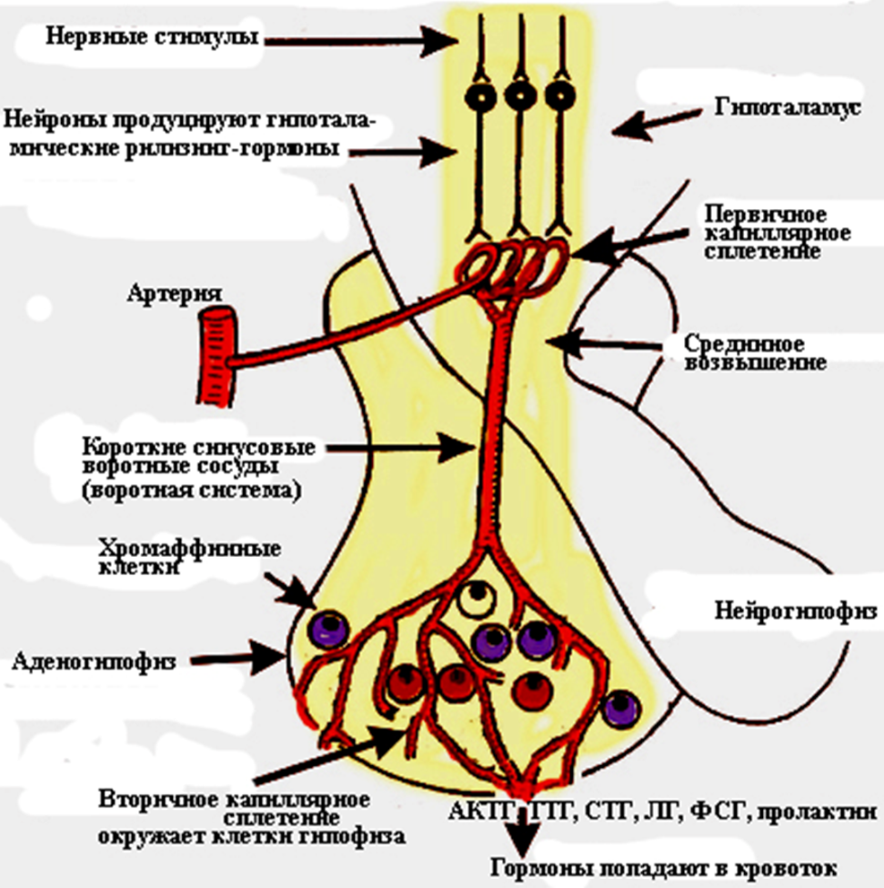
ГИПОТАЛАМО-ГИПОФИЗАРНАЯ СИСТЕМА
В гипоталамусе выделяют три основные нейросекреторные клетки:
1)синтезирующие эффекторные гормоны (вазопрессин и окситоцин) вырабатываются в супраоптическом и паравентрикулярном ядре;
2) синтезирующие гормонные факторы: либерины и статины; секретируются нейронами.
3) синтезирующие монаамины и опиоиды (норадреналин, серотонин, g-аминомасляную кислота) и опиоиды вырабатываются мелкоклеточными центрами гипоталамуса.

Slide 4
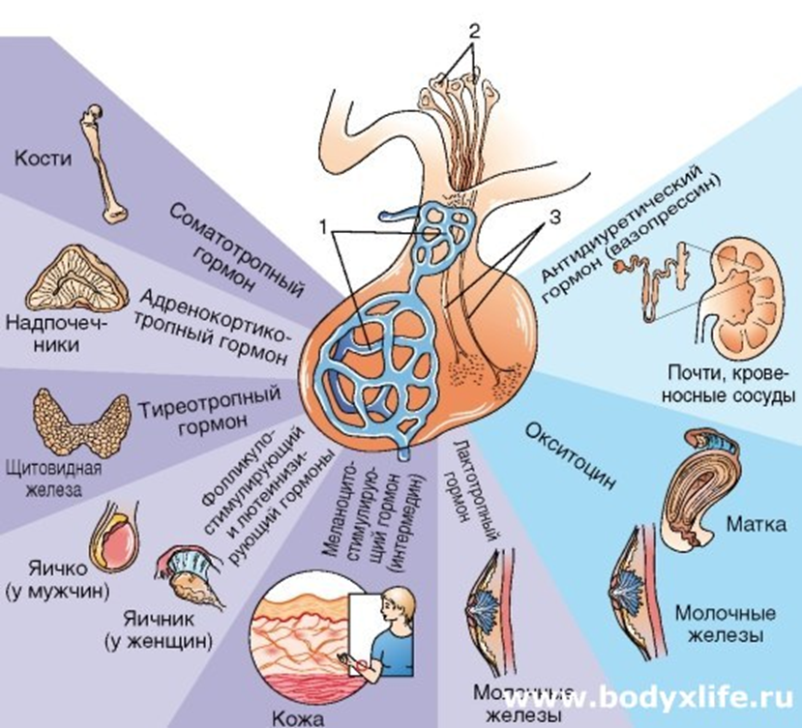
Гипофиз
функционально выделяют 2 доли гипофиза: переднюю, чисто эндокринную — аденогипофиз; и заднюю — нейрогипофиз, где идет накопление гормонов, гипоталамуса —АДГ и окситоцина.
Гормоны, аденогипофиза :
СТГ (соматотропин);
ЛТГ (лактотропный гормон или пролактин);
ТТГ (тиротропин);
ФСГ (фолликулостимулирующий или фоллитропин) и ЛГ (лютеинизирующий или лютропин);
АКТГ (адренокортикотропный гормон или кортикотропин).
Гормон средней доли
МСГ (меланоцитостимулирующий гормон или меланотропин);

Slide 5
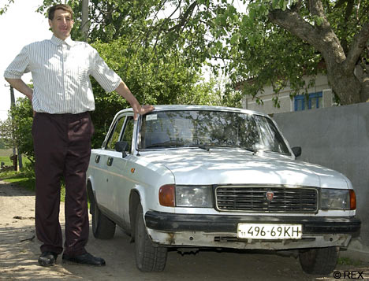
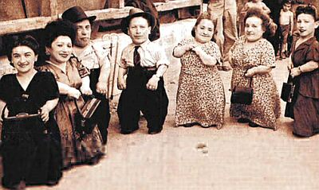
При избытке гормона в детском возрасте – гигантизм,
при недостатке – карликовость.
.

Slide 6
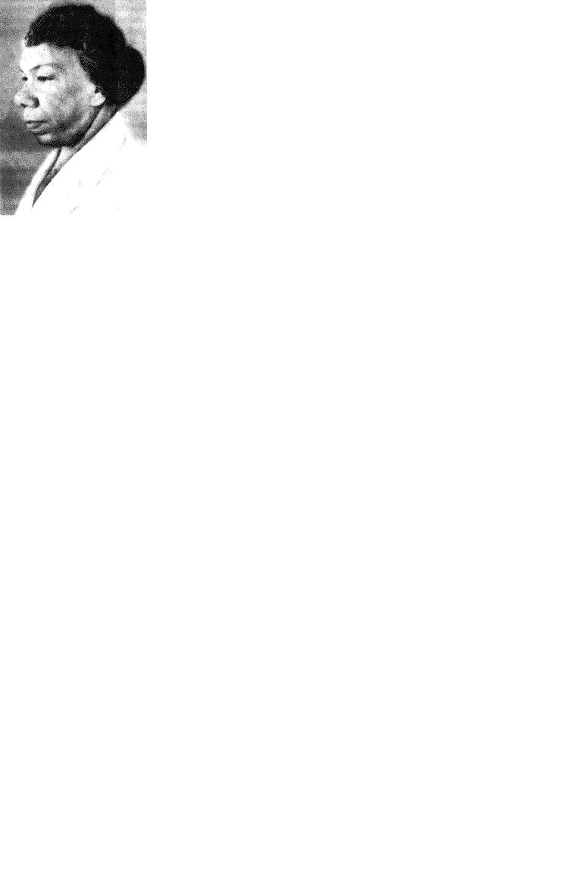
При избытке гормона у взрослых - акромегалия
(увеличение костей лицевого черепа, пальцев, языка, желудка, кишечника).

Slide 7
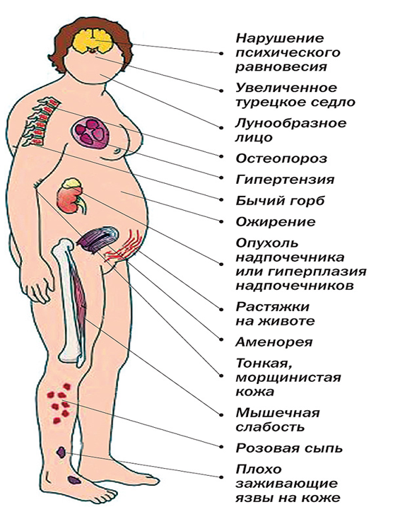
Гиперкортицизм - синдром, характеризующееся избыточной секрецией гормонов коры надпочечников.
Болезнь Иценко-Кушинга –
гипоталамо-гипофизарное
заболевание с с повышенной
продукцией АКТГ(сопровождается
повышенной пигментацией).
Синдром Иценко-Кушинга –
опухоль коры надпочечников, секретирующая глюкокортикоиды.

Slide 8
Характерные проявления избыточной секреции тиротропина:
Разрастание щитовидной железы и её массы (зоб)
Увеличение синтеза гормонов( при достаточном количестве йода) и их гиперфункции.
Проявляются эффекты:
повышенная нервная и психическая возбудимость;
тремор тела и пальцев рук;
нарушение концентрации и последовательности мыслей.
учащенное сердцебиение в покое с нарастанием при физической нагрузке;
пучеглазие;
повышенние основного обмена;
повышение температуры тела.

Slide 9
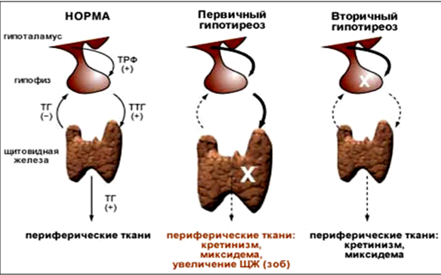
Характерные проявления недостаточной секреции тиротропина:
Гипотериоз—заболевание, возникающее, в результате недостаточного обеспечения органов и тканей гормонами щитовидной железы из-за снижения уровня продукции тироидных гормонов.
Различают:
первичный (при поражении щитовидной
железы).
2) вторичный или центральный
(при поражении гипофиза и или гипоталамуса).
Характерные признаки :
снижение основного обмена;
торможение белкового синтеза;
отечность всех тканей и органов — микседема;
повышенное содержание холестирина в крови;
снижение подвижности нервных процессов;
брадикардия менее 60 ударов в минуту;
у большинства женщин наблюдается расстройства менструальной функции.

Slide 10
Гормон | Основные клинические синдромы
 | При избытке гормона | При недостатке гормона
СТГ | В детском возрасте –гигантизм, у взрослых -акромегалия | В детском возрасте -карликовость
АКТГ | Синдром Иценко-Кушинга | Вторичная гипофункция коры надпочечников
ТТГ | Гипертиреоз | Вторичный гипотиреоз
ФСГ, ЛГ | Преждевременное половое созревание | Вторичная гипофункция половых желез, бесплодие
Про-лактин | Аменорея, бесплодие, галакторея | Отсутствие лактации
АДГ |  | Несахарный диабет
Окситоцин |  | слабость родовой деятельности матки, нарушение выделения молока.

Slide 11
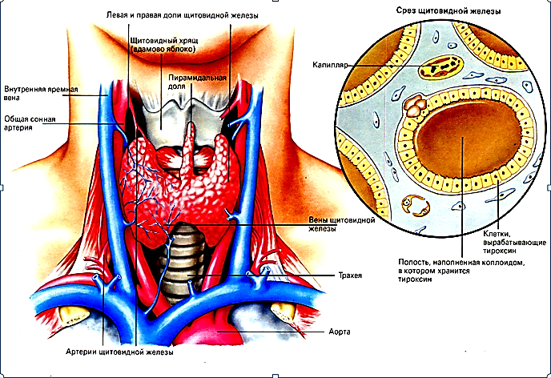
Строение щитовидной железы
Имеет дольчатое строение, ткань железы состоит из множества замкнутых железистых пузырьков- фолликулов.

Slide 12
типы клеток ЩЖ | гормоны
фолликулярные или А- клетки В-клетки парафолликулярные клетки или С-клетки | йодированные гормоны — тироксин(тетрайодтиронин) Т₄, трийодтиронин Т₃. биогенные амины, в том числе серотонин нейодированные гормоны — тирокальцитонин

Slide 13
Биологическое действие гормонов ЩЖ.
Влияют на рост организма, нормальное физическое и психическое развитие.
Стимулируют синтез белка (при физиологических концентрациях гормонов).
Способствуют увеличению энергообразования и повышению основного обмена. Усиливается теплопродукция.
Увеличивают количество глюкозы в крови, усиливая глюконеогенез. Повышают всасывание глюкозы в кишечнике и инактивацию инсулина в печени.
Усиливают липолиз, снижают уровень холестерина в крови.
6. Усиливают эффекты катехоламинов, повышая чувствительность адренорецепторов. Оказывают стимулирующее влияние на работу сердца (повышают ЧСС, АД, минутный объем крови).
7. Стимулируют деятельность ЖКТ (повышение аппетита, усиление моторики и секреторной активности).
8. Способствуют синтезу витамина А, стимулируют всасывание в кишечнике витамина В12 и эритропоэз.
9. Определяют качество репродуктивного здоровья.

Slide 14
Характерные проявления избыточной секреции тироидных гормонов
Гипертиреоз - клинический синдром, вызванный повышением продукции тиреоидных гормонов.
Крайняя степень гипертиреоза называется тиреотоксикозом.
Наиболее характерные признаки тиротоксикоза:
повышенная нервная и психическая возбудимость;
тремор тела и пальцев рук;
нарушение концентрации и последовательности мыслей.
чувство жара и сильная потливость.
уменьшение запасов кальция в костной ткани.
учащенное сердцебиение в покое с нарастанием при физической нагрузке;

Slide 15
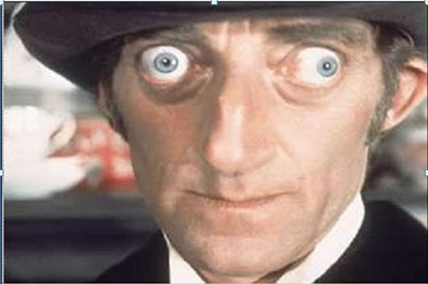
При тиротоксикозе: могут выявляться глазные симптомы:
редкое мигание;
повышенный блеск глаз;
широкое раскрытие глазных щелей (полоска склеры над радужкой).

Slide 16
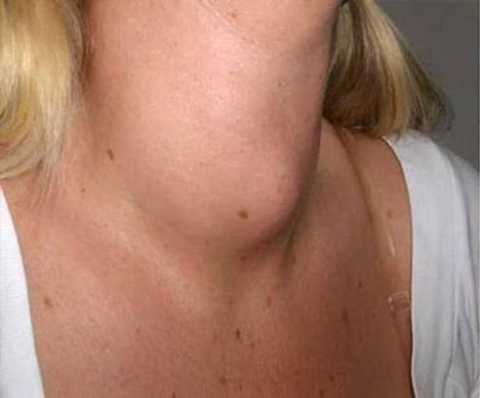
Наиболее частая причина гипертиреоза - диффузный токсический зоб (Базедова болезнь) – аутоиммунное заболевание ЩЖ, при котором вырабатываются антитела, которые взаимодействуют с рецепторами ТТГ на поверхности тироцитов и способствуют стимуляции функции
щитовидной железы,
ее увеличению и
избыточной продукции
тиреоидных гормонов.

Slide 17
Недостаточность щитовидной железы приводит к
Гипотериозу—заболевание, возникающее, в результате недостаточного обеспечения органов и тканей гормонами щитовидной железы из-за снижения уровня продукции тироидных гормонов.
При этом различают следующие заболевания:
1. МИКСЕДЕМА
2. КРЕТИНИЗМ
3. ИДИОТИЗМ

Slide 18
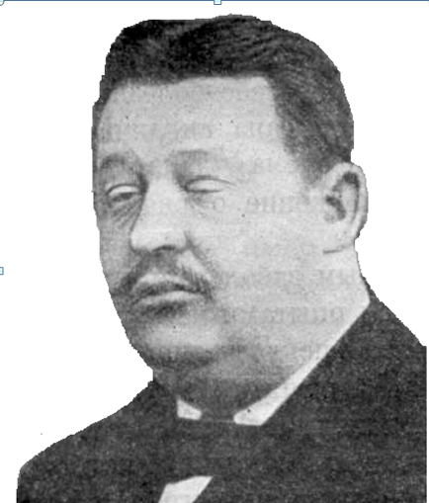
Заболевание в более зрелом возрасте вызывает заболевание микседему.
Самым первым и характерным симптомом является увеличение железы в размере!
снижается психическая
активность
3) движения становятся
замедленными
4) масса тела
увеличивается
5) лицо и веки отекают
6) язык набухает
7) кожа становиться
грубой, выпадают волосы
и редеют брови.

Slide 19
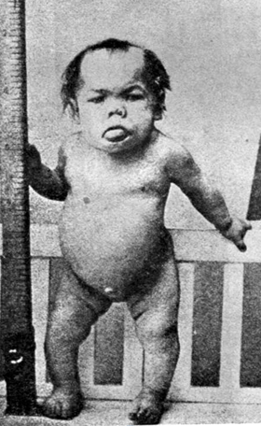
Врожденный гипотиреоз
приводит к кретинизму.
Отсутствие гормона в раннем детстве приводит к значительной задержке физического и умственного развития
(кретинизму или вплоть до
полной умственной
несостоятельности - идиотизму).

Slide 20
Органы и системы | Гипертиреоз | Гипотиреоз
Основной обмен | повышен | снижен
ЧСС | повышена | снижена
Кожа | Горячая, влажная, потливость | Сухая, отечная, холодная
ЦНС | Раздражительность, дрожь, чувство голода, страха | Вялость, отсутствие аппетита
Масса тела | Снижается | Повышается
Мышцы | Мышечная слабость (катаболизм) | Мышечная слабость (нарушение синтеза)
ЖКТ | Активация моторики | Слабость моторики, запоры
Дыхательная система | Увеличение вентиляции легких | Снижение вентиляции легких

Slide 21
Эндемический зоб. Это заболевание встречается в определенных географических районах с недостаточностью йода в окружающей среде и характеризующееся увеличением ЩЖ.
Зоб может быть равномерным во всей железе — диффузный зоб, или ограничиваться каким-либо участком, с формированием узлового образования — узловой зоб.
может сопровождаться следующими симптомами:
дискомфорт в области шеи;
чувство давления, комка в горле;
визуальное увеличение шеи;
затрудненное глотание;
частое покашливание;
охриплость голоса.

Slide 22
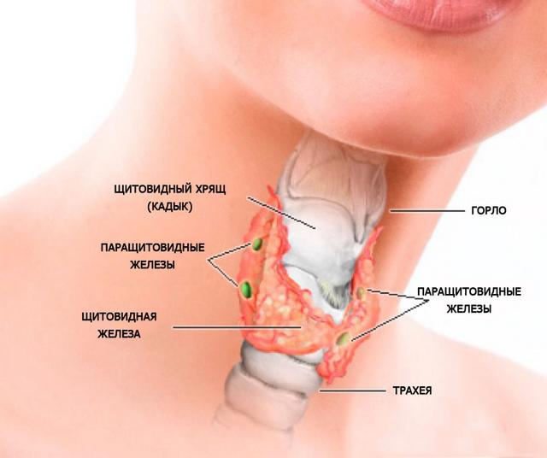
Паращитовидные железы

Slide 23
Основные проявления гиперпаратиреоза:
1) мышечная слабость;
2) поражение почек, полиурия, полидипсия, нефролитиаз;
3) язвенная болезнь 12-перстной кишки;
4) остеопороз, переломы костей, выпадение зубов;
5) депрессия, нарушение сна.

Slide 24
Основные проявления гипопаратиреоза:
тетанический, судорожный синдром (повышенная нервно-мышечная возбудимость);
2) нервно-психические расстройства (неврозы, депрессия и др.);
3) изменения кожи и трофические нарушения ( сухость, шелушение кожи, кариес, дефекты эмали, катаракта)
4) вегетативные нарушения (расстройства дыхания, головокружения, обмороки и др.)

Slide 25
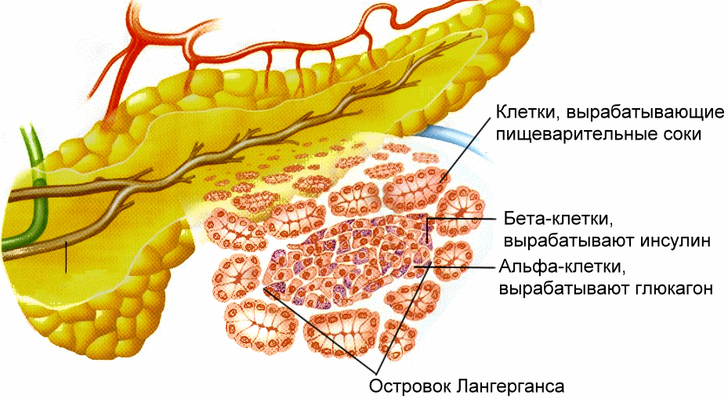
Поджелудочная железа

Slide 26
ГОРМОНЫ Поджелудочной железы
Инсулин (синтезируется β-клетками островков Лангерганса)
Глюкагон (синтезируется в α-клетках островков Лангерганса)
Соматостатин (синтезируется в Δ-клетках островков Лангерганса)
Грелин (синтезируется е-клетками островков Лангерганса)
Панкреатический полипептид (ПП) (синтезируется в PP-клетках островков Лангерганса)

Slide 27
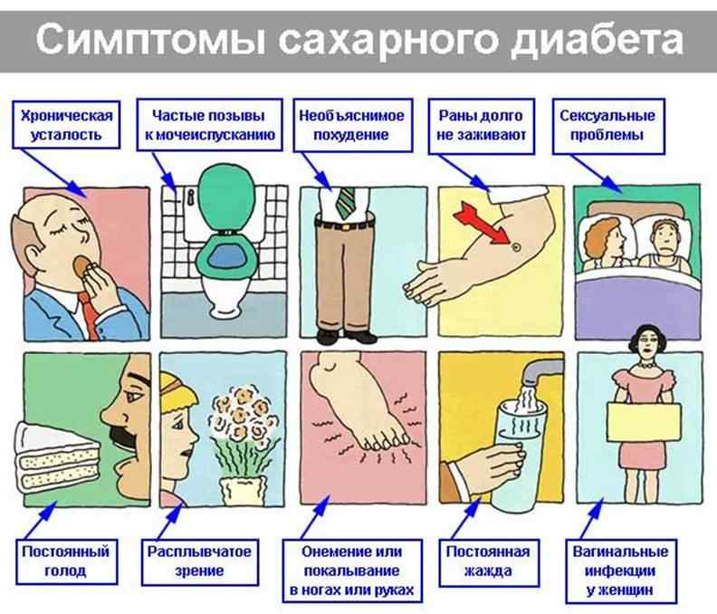

Slide 28
При сахарном диабете отмечается:
Гипергликемия.
Глюкозурия и осмотический диурез.
Дегидратация.
Гипотензия. Недостаточность периферического кровообращения.
Снижение утилизации глюкозы тканями.
Гликогенолиз в печени и мышцах.
Распад жиров и образование кетоновых тел.
Образование токсических продуктов кетоновых тел.
Распад белков в тканях. Активация глюконеогенеза.
Снижение почечного кровотока. Анурия.
Нарушение сознания. Сопор. Кома.

Slide 29
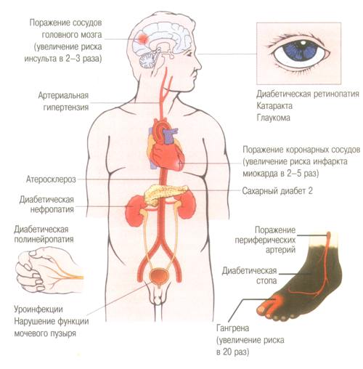
Осложнения СД

Slide 30
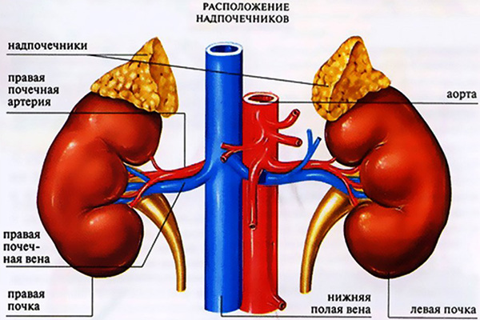
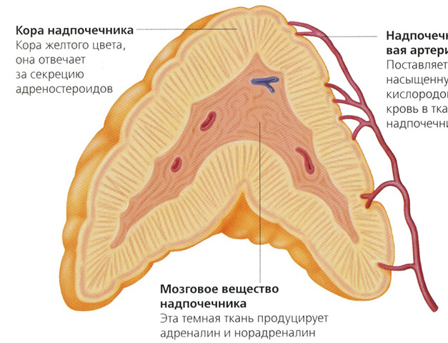
Надпочечники

Slide 31
Гормоны надпочечников.
Гормоны коры надпочечников
Надпочечники
корковый слой
Клубочковая
зона
Минералокортикоиды
Пучковая зона
Сетчатая
зона
Глюкокортикоиды
Половые гормоны

Slide 32
Минералокортикоиды (альдостерон)
активация канальцевой реабсорбции Na⁺ и секреции K⁺ в почках,
регуляция ионного транспорта в потовых и слюнных железах и ЖКТ
поддержание осмотического давления, АД, возбудимости клеток
При избытке (синдром Конна) - гиперволемия, повышение АД, гипокалиемия, мышечная слабость, нарушения сердечного ритма.
При недостатке - гиповолемия, снижение АД, гиперкалиемия, нарушения сердечного ритма, мозговые нарушения, нарушения пищеварения

Slide 33
Глюкокортикоиды (кортизол, кортикостерон и др.)
Метаболические эффекты
Углеводный обмен
Гипергликемия за счет усиления глюконеогенеза в печени и снижения утилизации глюкозы на периферии (периферический антагонизм действию инсулина).
Белковый обмен
Катаболизм белков мышечной, эпителиальной и лимфоидной тканей, повышение образования мочевины; отрицательный азотистый баланс, в печени стимулируют ситез белка.
Жировой обмен
Усиление липолиза и повышение содержания жирных кислот в крови , липолитическое действие в области конечностей.Стимуляция липогенеза в области лица, шеи, туловища.

Slide 34
2) Противовоспалительные эффекты:
стабилизация мембран лизосом, подавление выхода протеолитических ферментов
снижение проницаемости капилляров и выхода лейкоцитов
снижение продукции антител
3) Гематологические эффекты:
уменьшение содержания лимфоцитов, моноцитов, эозинофилов и увеличение числа нейтрофилов в крови
увеличение числа эритроцитов из-за стимуляции эритропоэза
4) Сосудистые эффекты:
участие в поддержании нормального АД за счет потенцирования влияния катехоламинов на сосуды
5) Адаптивные эффекты:
повышение синтеза катехоламинов
участие в механизме стресса

Slide 35
Гиперкортицизм - синдром, характеризующееся избыточной секрецией гормонов коры надпочечников.
Болезнь Иценко-Кушинга – гипоталамо-гипофизарное заболевание с с повышенной продукцией АКТГ.
Синдром Иценко-Кушинга – опухоль коры надпочечников, секретирующая глюкокортикоиды
Ятрогенная форма заболевания может развиться при длительной лечении глюкокортикоидами.

Slide 36
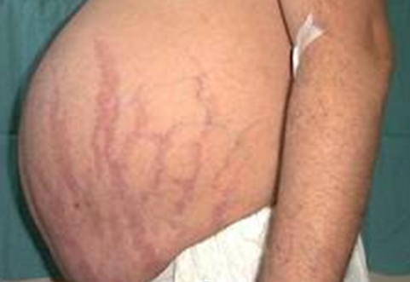
Симптомы
Ожирение с избыточным отложением жира в области груди, живота, шеи, лица («лунообразное» лицо)
Стрии - полосы растяжения красного цвета на коже живота, бедер
Нарушение менструального цикла у женщин, уменьшение
выраженности вторичных половых признаков у мужчин
Избыточное оволосение на лице и теле у женщин
Выпадение волос на
голове
Снижение тонуса,
атрофия мышц
Повышенное АД
Гастрит, «стероидные»
язвы желудка и 12-перстной
кишки
Остеопороз
Сухость кожи,
гнойничковые высыпания

Slide 37
Недостаточная секреция глюкокортикоидов
характеризуется:
слабостью,
утомляемостью,
эмоциональной лабильностью,
артериальной гипотензией,
гиперпигментацией кожи.

Slide 38
сетчатая зона надпочечников
половые гормоны
Мужские : дегидроэпиандростендион и его эфиры
Женские: эстроген и прогестерон
Физиологическое значение половых гормонов надпочечников
Они имеют большое значение в детском возрасте, когда эндокринная функция половых желез выражена незначительно, стимулируют развитие половых признаков, участвуют в формировании полового поведения, оказывают анаболическое действие, повышая синтез белка в коже, мышечной и костной ткани.

Slide 39
Гипофункция коры надпочечников (гипокортицизм)болезнь Аддисона (бронзовая болезнь)
Характерные проявления:
мышечная слабость и быстрая утомляемость
снижение АД
снижение аппетита, потеря массы тела
гиперпигментация кожи.
неопределенные боли в области живота, поносы, тошнота
повышенная потребность в соли

Slide 40
При опухоли надпочечников глюкокортикостероме развивается гиперпродукция глюкокортикоидов – первичный гиперкортицизм, или синдром Иценко-Кушинга.
При опухоли надпочечников альдостероме, продуцируется избыток альдостерона. Заболевание носит название синдром Конна или первичный гиперальдостеронизм. Ведущие симптомы: артериальная гипертензия, плохо купируемая традиционными гипотензивными препаратами, гипернатриемия и гипокалиемия.
Адреногенитальный синдром – врожденное нарушение биосинтеза гормонов в коре надпочечников, в результате которого развивается избыточная продукция андрогенов. Симптоматика:У женщин: мужское строение туловища, низкий рост, грубый голос, оволосение по мужскому типу, недоразвитие матки, влагалища, аменорея. У мужчин: низкорослость, синдром преждевременного полового развития

Slide 41
Гормоны мозгового слоя надпочечников
Катехоламины:
Адреналин (80%); Норадреналин (20%).
Симпатоадреналовая система — катехоламины —
Гормоны данной системы образуются из аминокислоты тирозина в последовательности: тирозин – дофамин – норадреналин – адреналин.
Дофамин –через β₁-адренорецепторы увеличивает минутный объем сердца, благодаря увеличению сердечного выброса и роста числа сердечных сокращений. Расширяет почечные, мезентериальные и печеночные сосуды.
Норадреналин – взаимодействует с а –адренорецепторами поддерживает и повышает тонус сосудов, исключая коронарные артерии. В связи с повышением периферического сопротивления, повышает систолическое и диастолическое давление

Slide 42
Феохромоцитома – опухоль мозгового слоя надпочечников либо вненадпочечниковой хромаффинной ткани, секретирующая адреналин, норадреналин, дофамин.
Симптомы могут проявляться непостоянно :
повышенное АД, сердцебиение
нервная возбудимость, головные боли
расширение зрачков, нарушение потоотделения, боли в животе
Недостаточная секреция адреналина и норадреналина проявляется противоположными изменениями и, прежде всего, артериальной гипотензией, снижением силы и частоты сердечных сокращений.

Slide 43
Литература:
Дедов И.И., Мельниченко Г.А., Фадеев В.В. «Эндокринология». Учебник. –М.: «Медицина», 2000. Стр. 632.
Гарднер Д., Шобек Д. Базисная и клиническая эндокринология / под ред. Г. А. Мельниченко. — М.: 2015. — Стр. 169.
Дедов И. И., Мельниченко Г. А. Эндокринология. Национальное руководство. Краткое издание. — 2-е изд., перераб. и доп. — М.: ГЭОТАР-Медиа, 2018. — Стр. 832.
Проверенный поставщик медицинской информации с 1899 года. https://www.msdmanuals.com/ru/

Slide 44
Благодарю за внимание!

